Slide 1
Презентация на конкурс по пропаганде БДД Номинация: «Россия – безопасная держава»
Ученицы 6 «А» класса
Горнаевой Виктории
МАОУ «Школа №3 с углублённым
изучением математики»
Ачинск, 2015г.

Slide 2
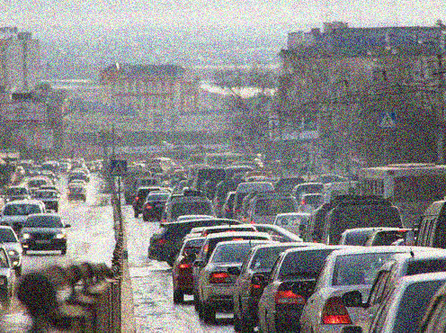
Ачинск и Лахти
Лахти
Ачинск
Численность 106 000 человек
Численность 102 000 человек

Slide 3
Ачинск и Лахти
А́чинск — город в Красноярском крае России, административный центр Ачинского района и городского округа город Ачинск. Пристань на реке Чулым.
Ла́хти— город и коммуна в Финляндии, административный центр провинции Пяйят-Хяме губернии Южная Финляндия. Располагается на берегу залива в южной части озера Весиярви, входящего в систему озёр Пяйянне.

Slide 4
Ограничение скорости
ЛАХТИ | АЧИНСК
- в городе и населенном пункте составляет 40 км/час; - на дорогах — 80–100 км/час; - на автомагистралях — 120 км/час летом и до 100 км/час в зимний период. | - во дворах скорость 10 км/час; - в городе не более 60км/час; - на трассе максимальная скоростью 110 км/час.

Slide 5
Размеры штрафа за нарушение
ЛАХТИ | АЧИНСК
минимальный штраф – 35 евро, за не пристегнутый ремень; до 80 евро в случае неправильной парковки; 60 евро –несоблюдение дистанции; от 115 минимальный штраф за превышение скорости, максимальный зависит от дохода нарушителя. | штраф – 1000 – 3000 рублей, за не пристегнутый ремень; от 300 – 5000 рублей в случае неправильной парковки; от 500 до 5000 рублей за превышение скорости.

Slide 6
ИНТЕРЕСНЫЙ ФАКТ ЛАХТИ АЧИНСК
Для предупреждения об оленях и лосях на дорогах.
Фарами моргают автомобилисты с целью предупреждения о ДПС на трассе.
а

Slide 7
БЕЗОПАСНОСТЬ ДОРОЖНОГО ДВИЖЕНИЯ В Г. ЛАХТИ
Состояние дорог в Финляндии отличное (Причем строятся дороги капитально – по европейским технологиям, с укладкой асфальта в несколько слоев с амортизационной подушкой);
Эффективно работает общественный транспорт;
Санкции за вождение в нетрезвом состоянии очень высокие
(на дорогах проводятся проверки с применением анализаторов дыхания);
Пешеходы - это святое! Могут и не смотреть когда переходят дорогу. В Финляндии нет переходов на дорогах со скоростью движения более 60;
Вся Финляндия полна знаков. Но не знаков дорожного движения, а информационных знаков .

Slide 8
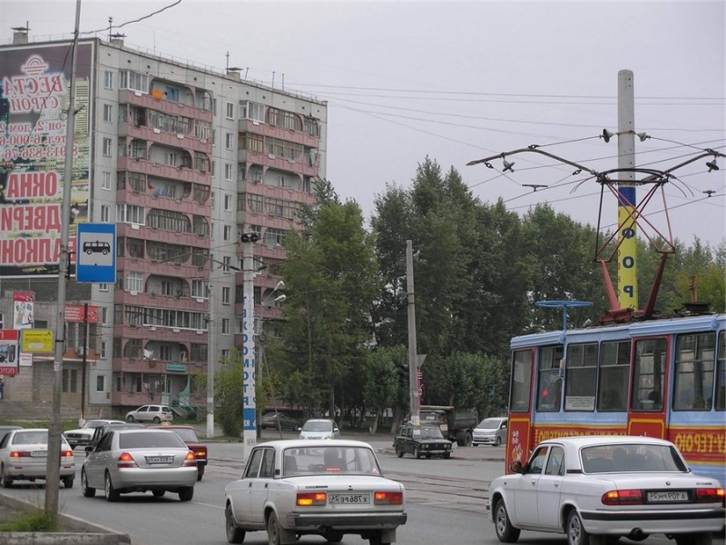
БЕЗОПАСНОСТЬ ДОРОЖНОГО ДВИЖЕНИЯ В Г. АЧИНСК
Проведение акций, конкурсов для школьников по ПДД;
Увеличение штрафов за правонарушения;
Патрулирование дорог;
Проведение рейдов по проверке автомашин, автобусов;
Установка камер наблюдений;
Установка новых светофоров, пешеходных переходов.

Slide 9
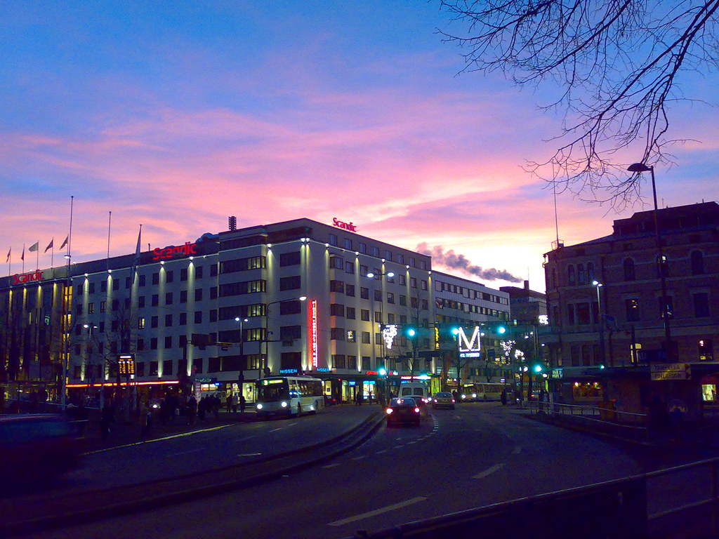
ИНТЕРЕСНЫЙ ФАКТ О ФИНЛЯНДИИ
Финляндия — первая в списке по доверию населения полиции. Этот показатель самый высокий в мире — 90%.

Slide 10
А знаете ли вы, что...?
Если все автомобилисты уменьшат свою скорость всего на 1 км в час, количество аварий в год может сократиться на 2%. Представьте, что будет, если уменьшить ее на 10 км!;
Человеческий глаз особенно чувствителен к желтому цвету. Поэтому знаки «Пешеходный переход» или «Аварийно-опасный участок дороги» расположены на ярком лимонно-желтом фоне для того, чтобы водитель быстрее их заметил и проявлял особенную осторожность;
Подушка безопасности в автомобиле полностью надувается за 25-50 миллисекунд. Для сравнения, моргание глазом занимает около 100 миллисекунд;
При скорости 100 километров в час частота пульса увеличивается даже у опытных водителей. Процесс вождения автомобиля усложняется тем, что требует большего напряжения сил и внимания;
При ДТП у не пристегнутого человека шансы выжить в среднем на 70% меньше, чем у того, кто пристегнул ремень безопасности.

Slide 11
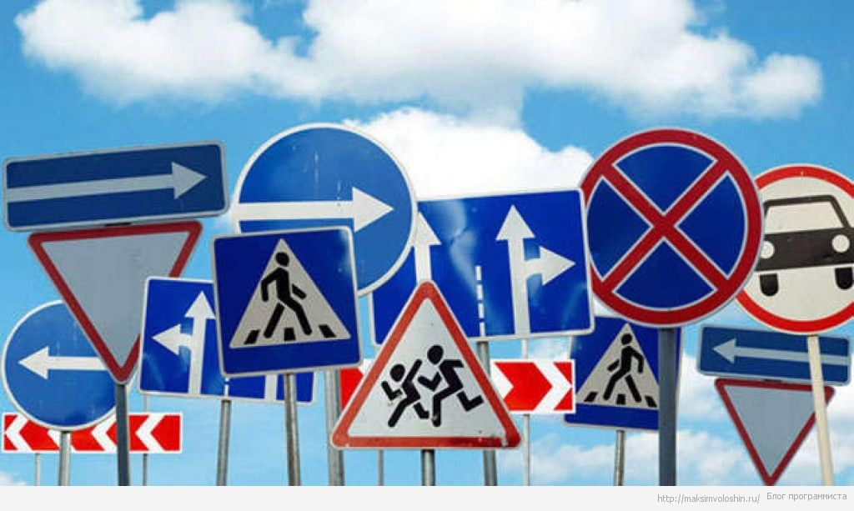
СПАСИБО ЗА ВНИМАНИЕ

Slide 12
ПОЛЕЗНЫЕ ССЫЛКИ:
http://colesa.ru/blogs/11098
http://www.gibdd.ru/r/24/news/
https://ru.wikipedia.org/wiki/Финляндия
http://fontanka.fi/pages/112/

